Slide 1


Slide 2


Slide 3
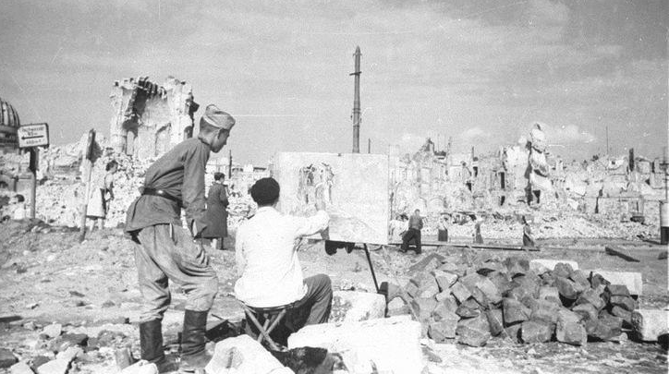

Slide 4
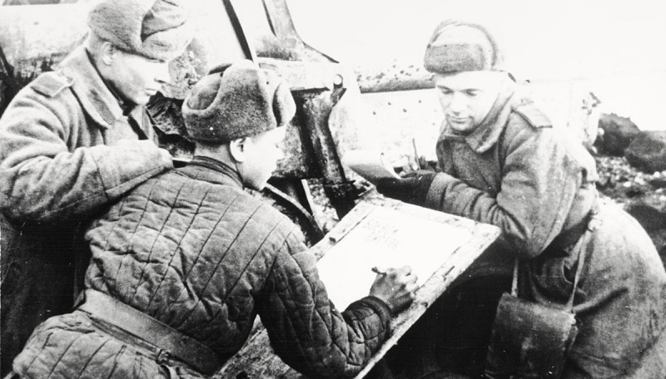

Slide 5
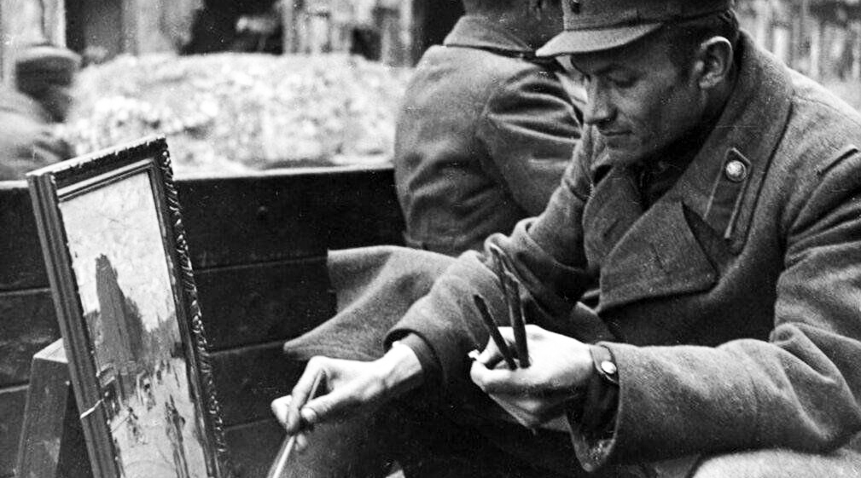

Slide 6
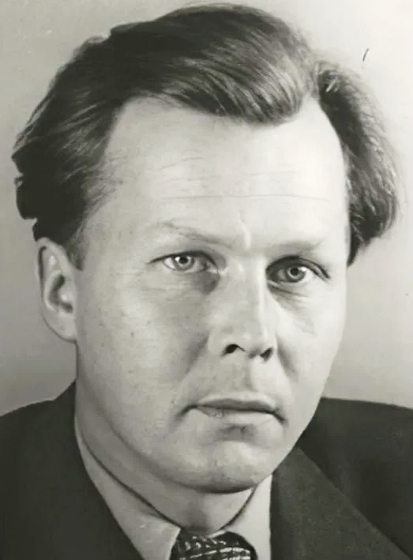
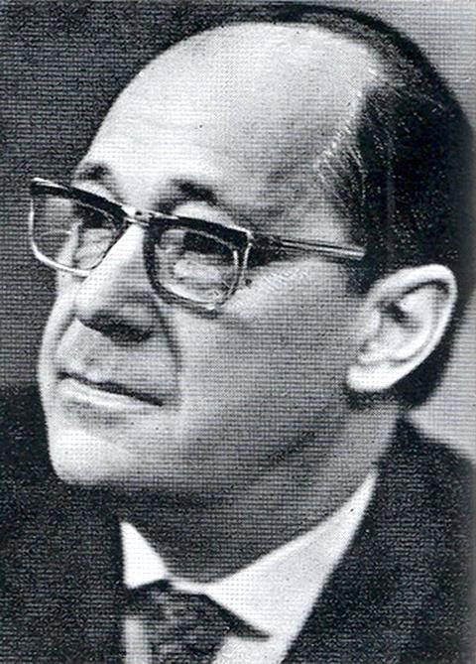
Александр Трифонович Твардовский
1910–1971
писатель, поэт и прозаик, журналист, главный редактор журнала «Новый мир»
Орест Георгиевич Верейский
1915–1993
художник-живописец, график, иллюстратор, педагог

Slide 7
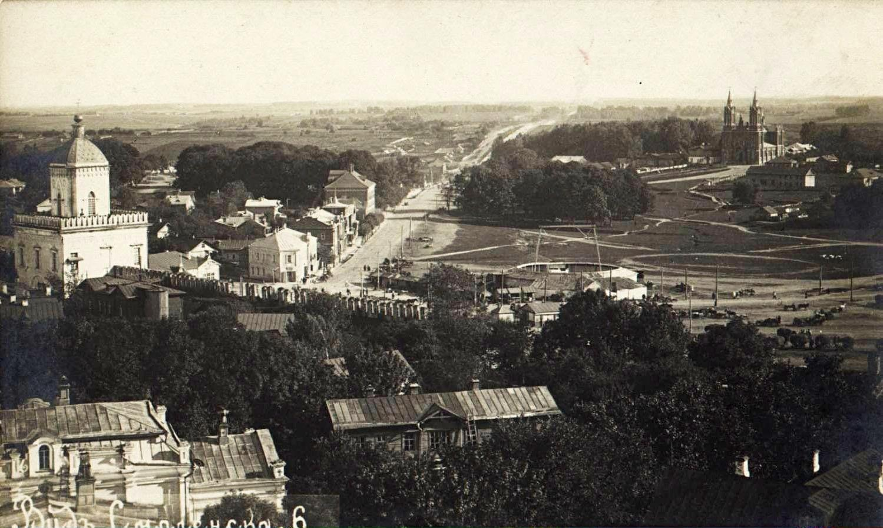

Slide 8
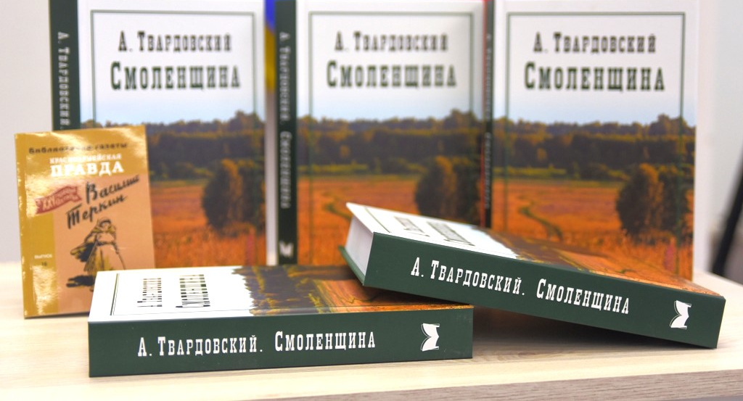

Slide 9
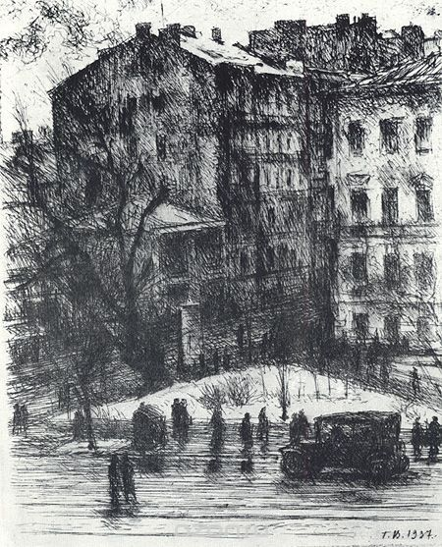
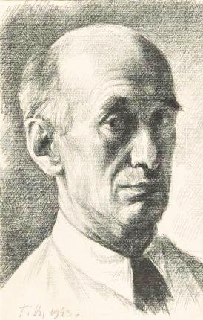
Георгий Семёнович Beрейский
1886–1962
Верейский Г.
Автопортрет, 1943

Slide 10

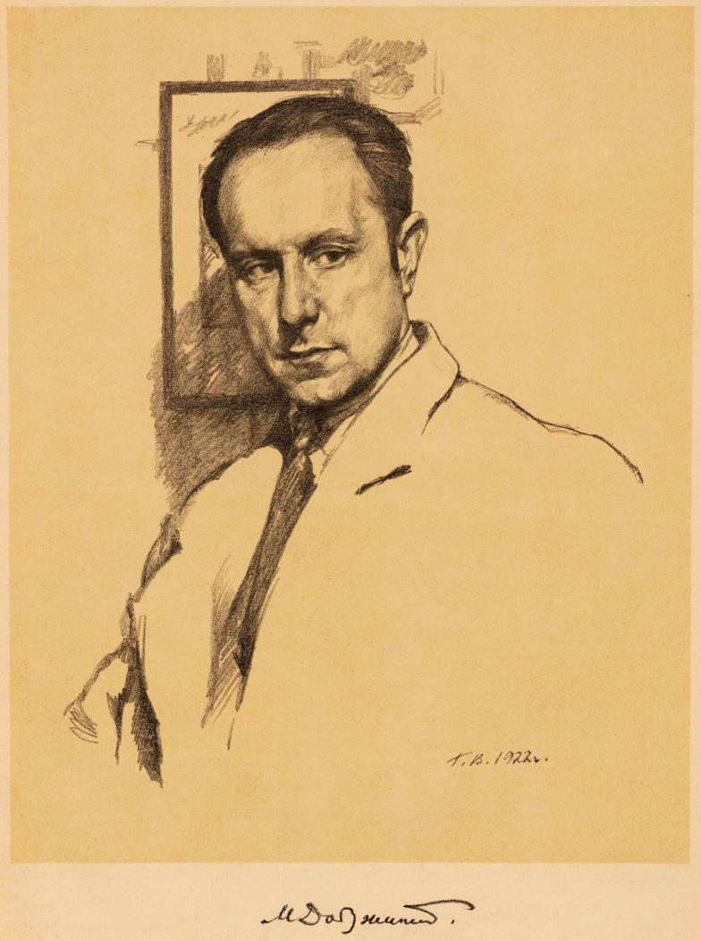
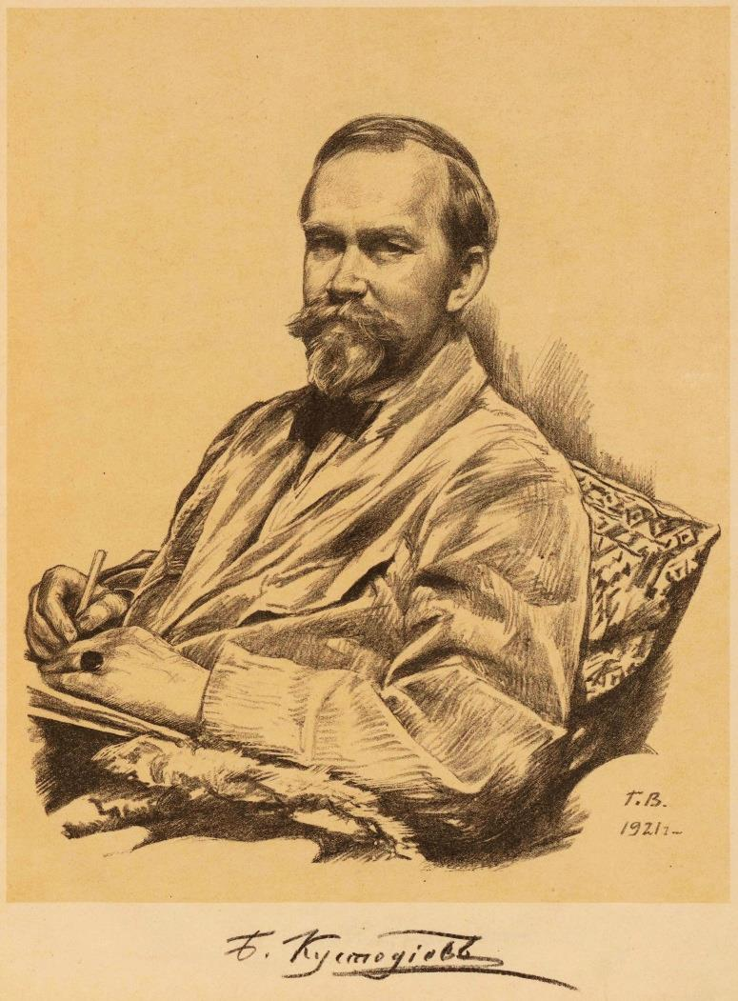


Slide 11

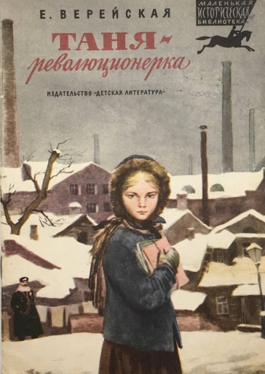

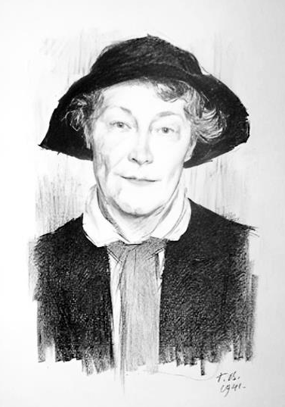



Елена Николаевна Верейская
1886–1966
Верейский Г.
Портрет жены, 1941

Slide 12
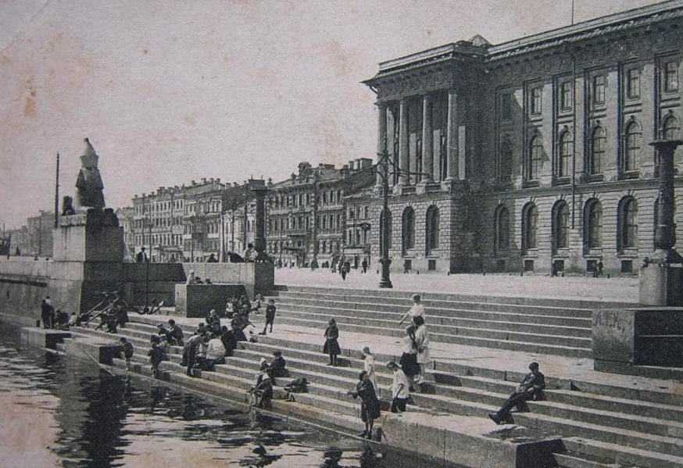
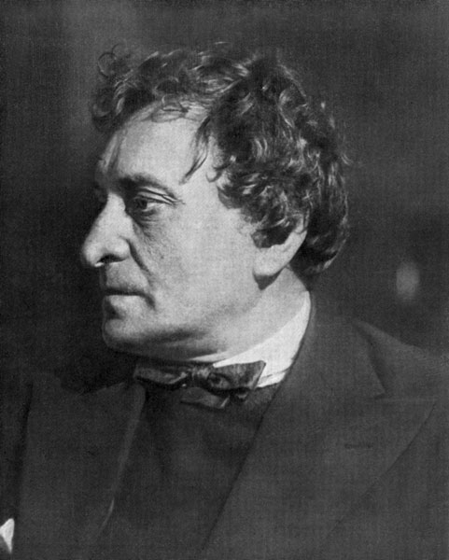
Александр АлександровичОсмёркин
1892–1953
художник, педагог, профессор живописи

Slide 13
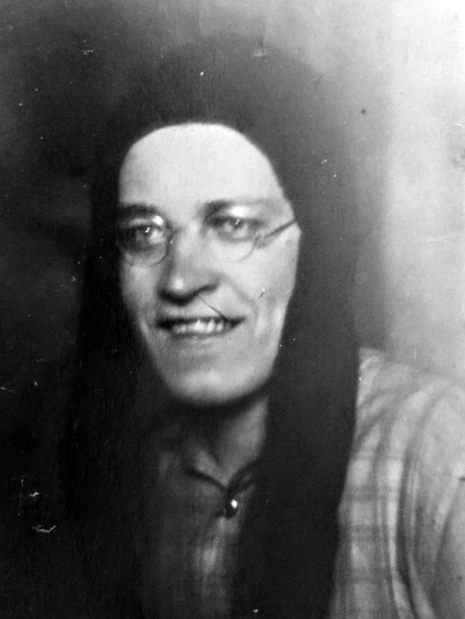
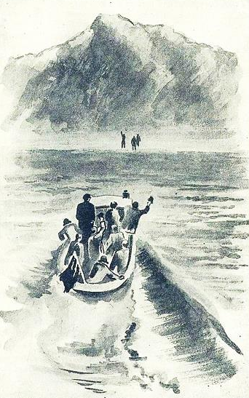
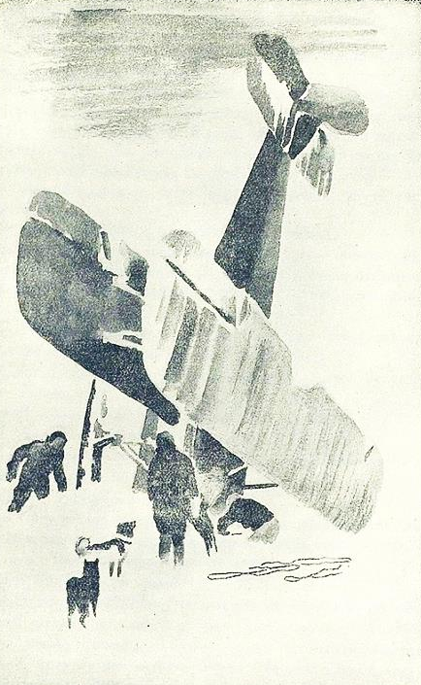

Безбородов
Сергей
Константинович
1903–1937

Slide 14
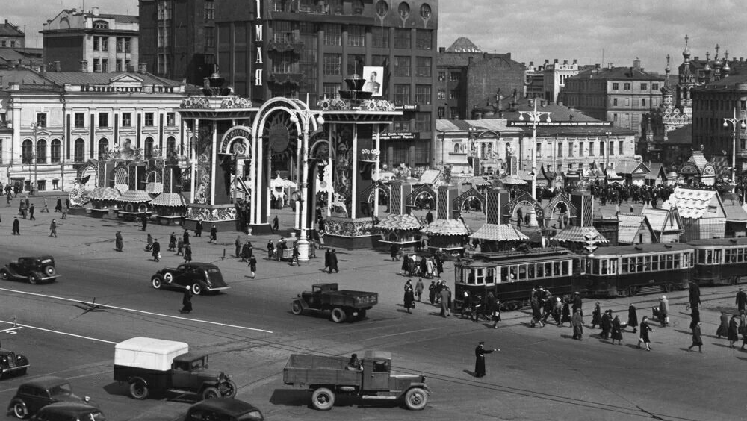

Slide 15
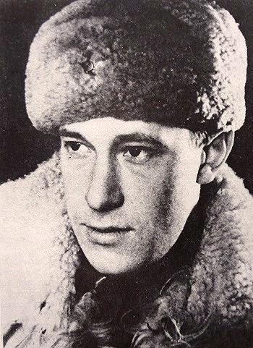
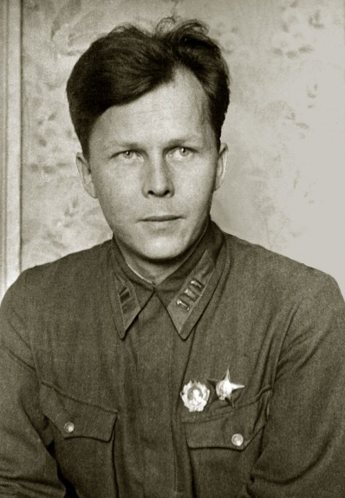
Орест Георгиевич Верейский
1915–1993
Александр Трифонович Твардовский
1910–1971

Slide 16
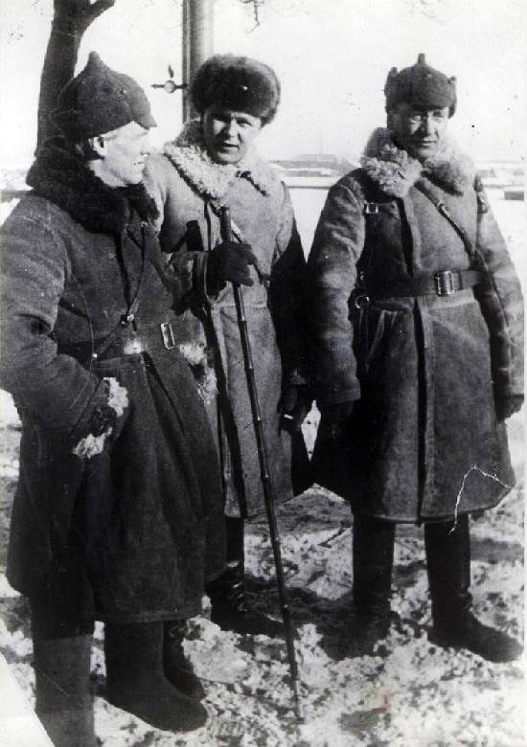

Писатели Н. Тихонов, А. Твардовский
и С. Вашенцев
1940

Slide 17
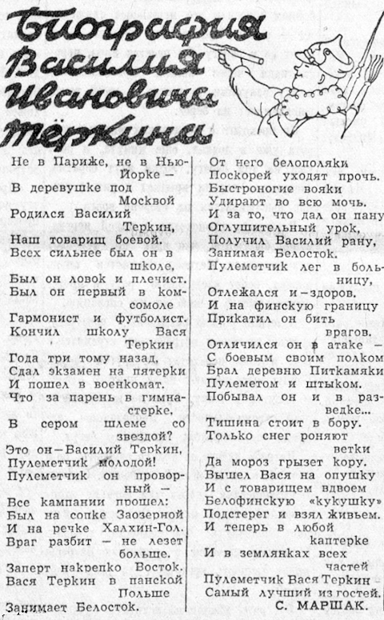
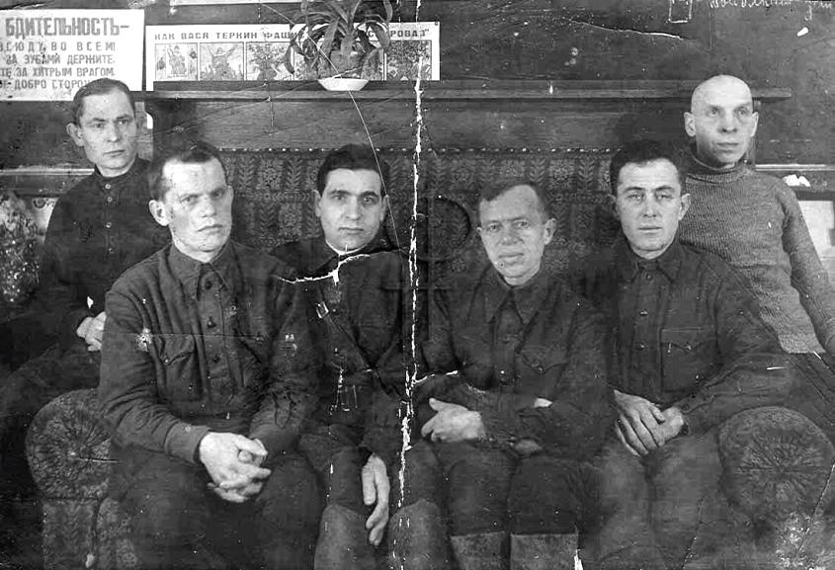
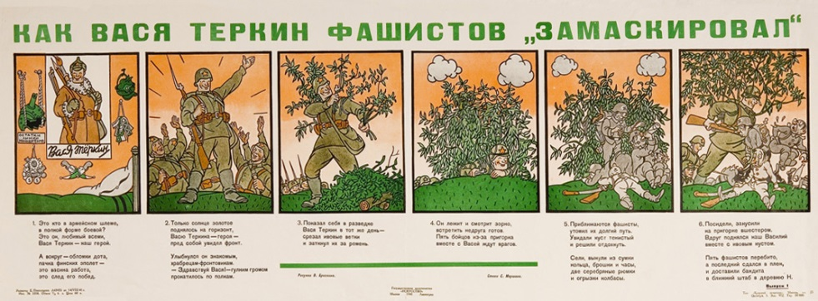
Плакат
Как Вася Тёркин фашистов «замаскировал»
1941

Slide 18
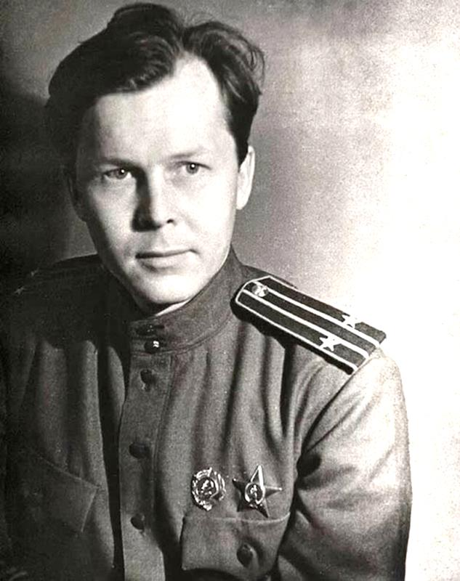
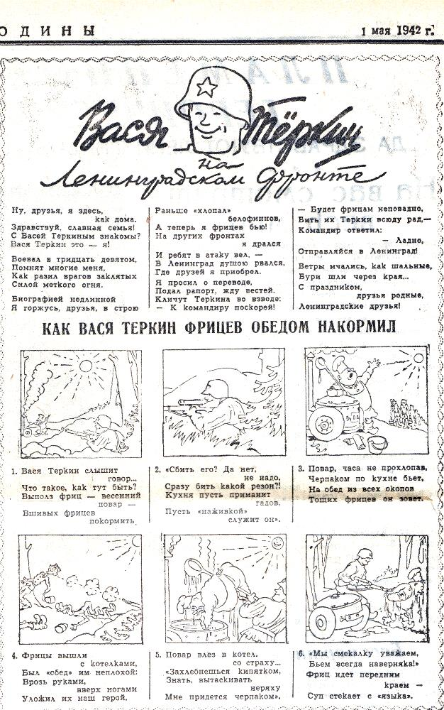

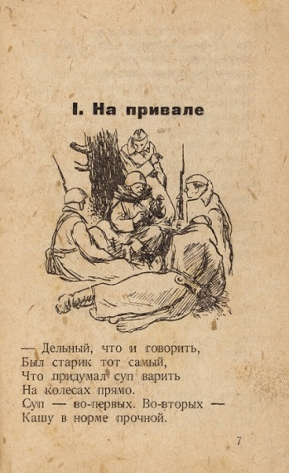

Slide 19
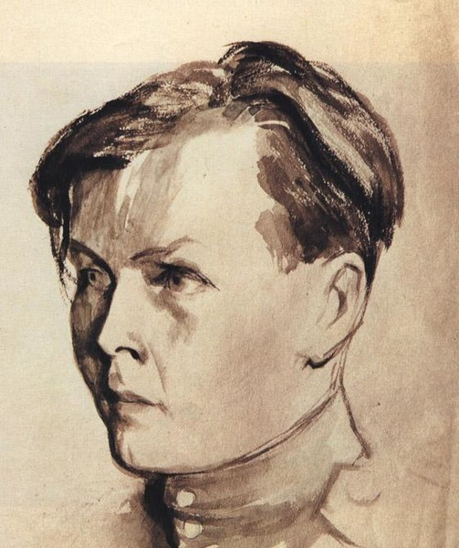
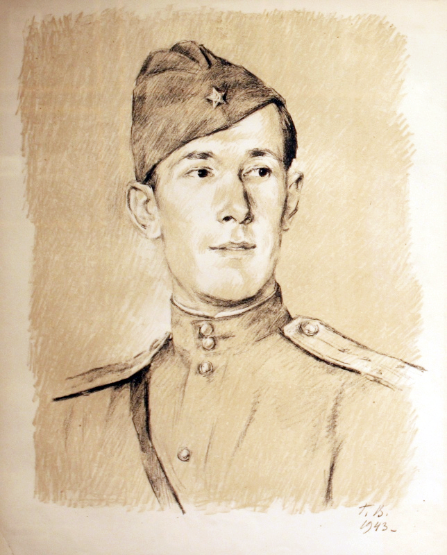
Верейский Г.
Портрет О. Верейского
1943
Верейский О.
Портрет А. Твардовского
1943

Slide 20
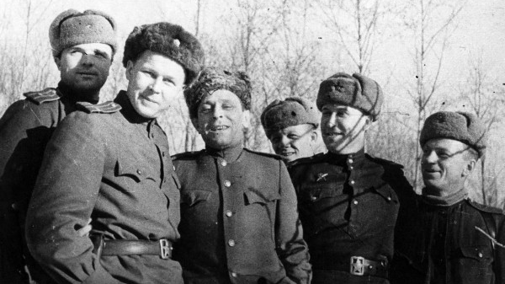

Slide 21
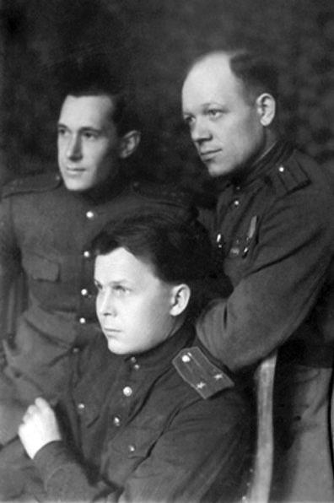
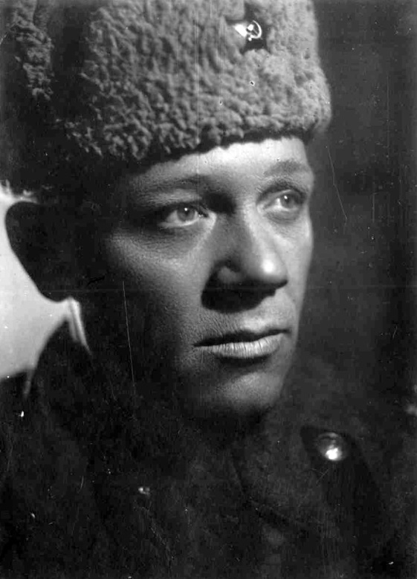
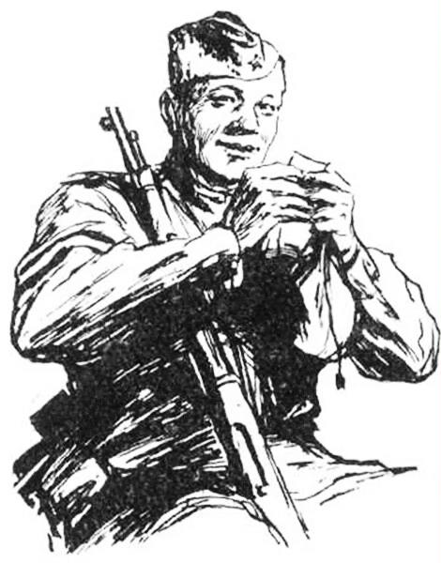
Василий Иванович Глотов
1910–1990
«Родители» Василия Тёркина Сидит: Александр Твардовский
Стоят: Орест Верейский
и Василий Глотов

Slide 22
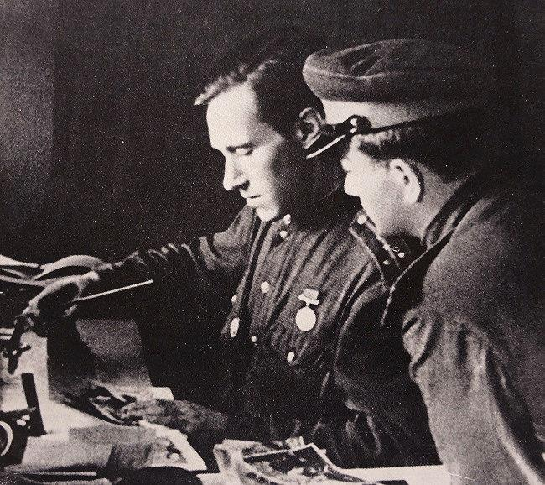
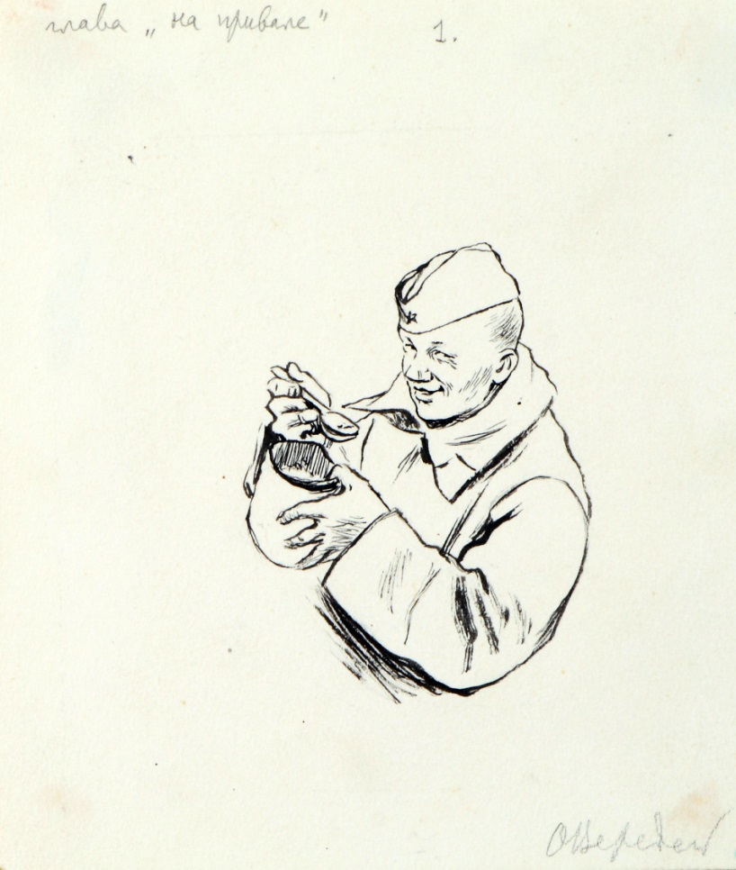
О.Г. Верейский в редакции газеты «Красноармейская правда»
1940-е

Slide 23
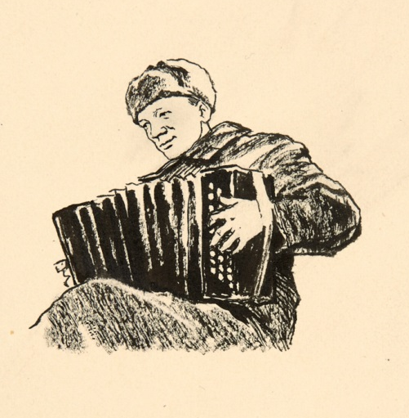
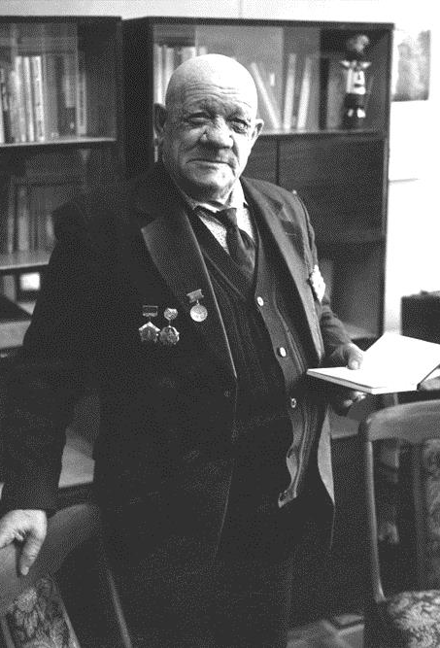



Slide 24
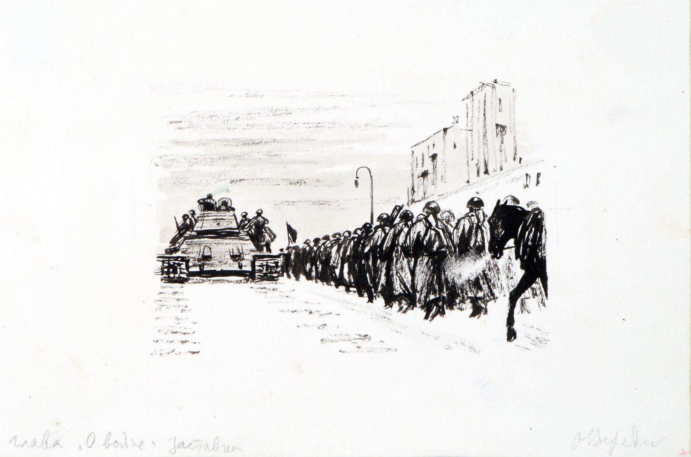
Верейский О.
Оригиналы
иллюстраций
к поэме
«Василий Тёркин»

Slide 25
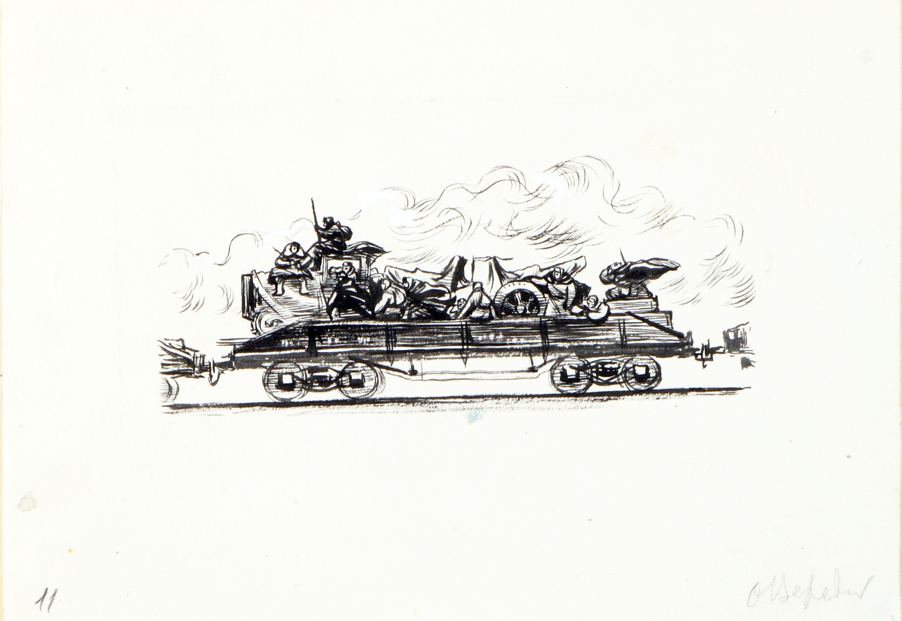

Slide 26
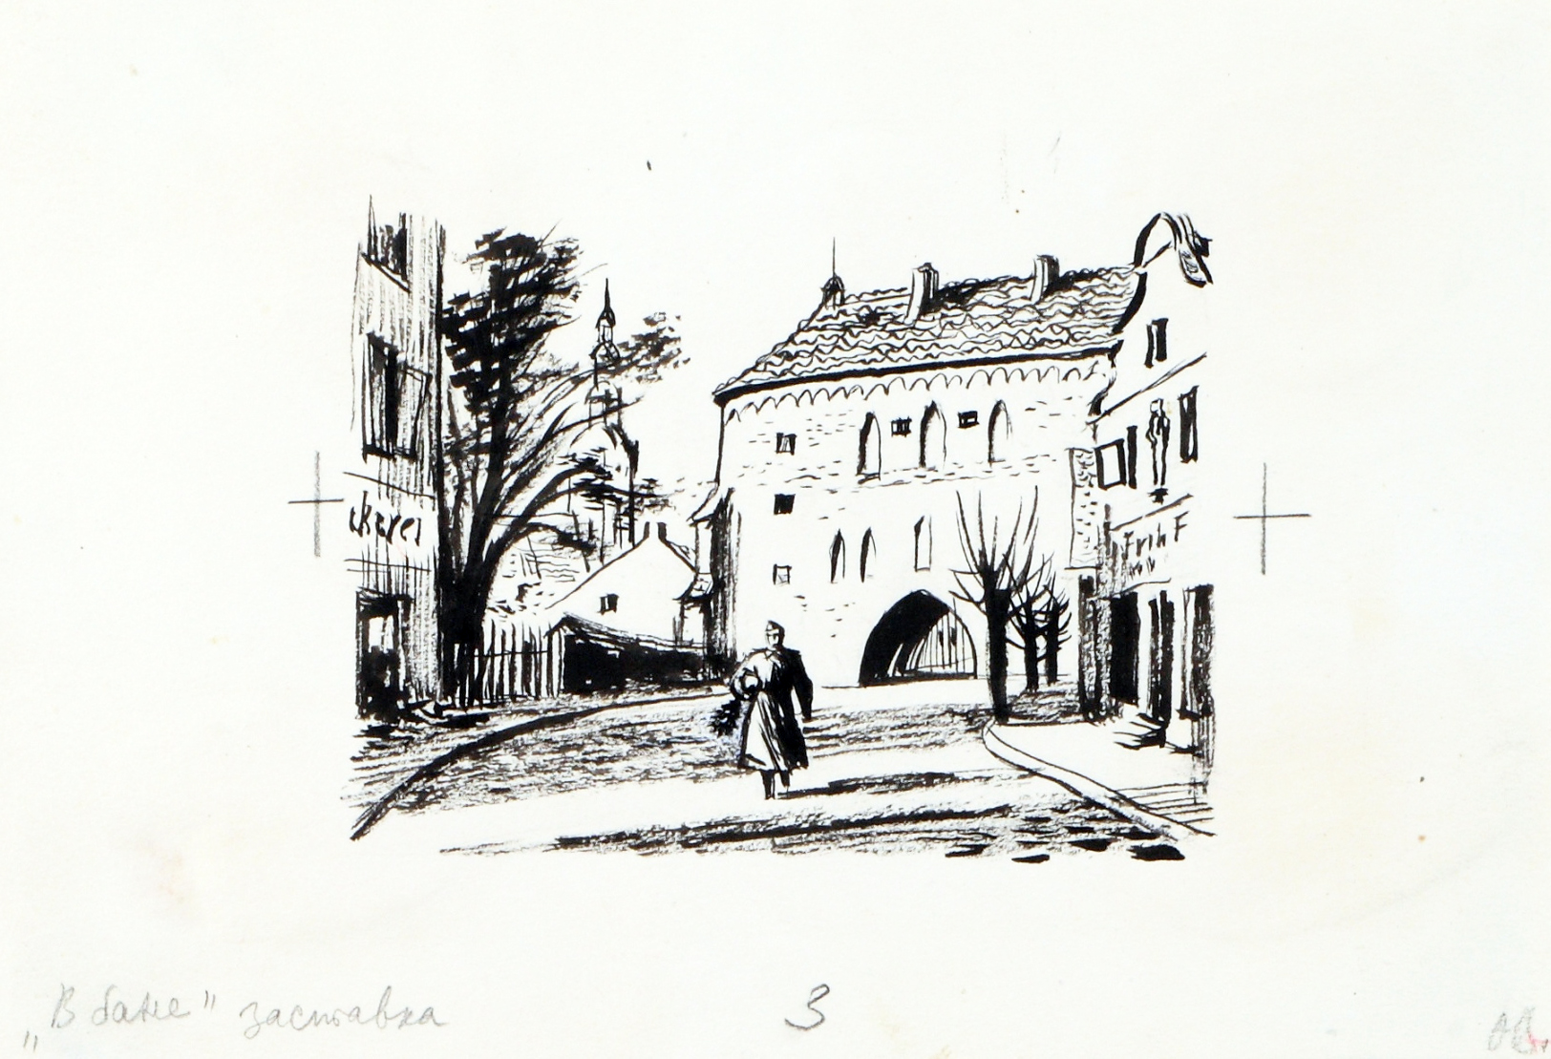

Slide 27
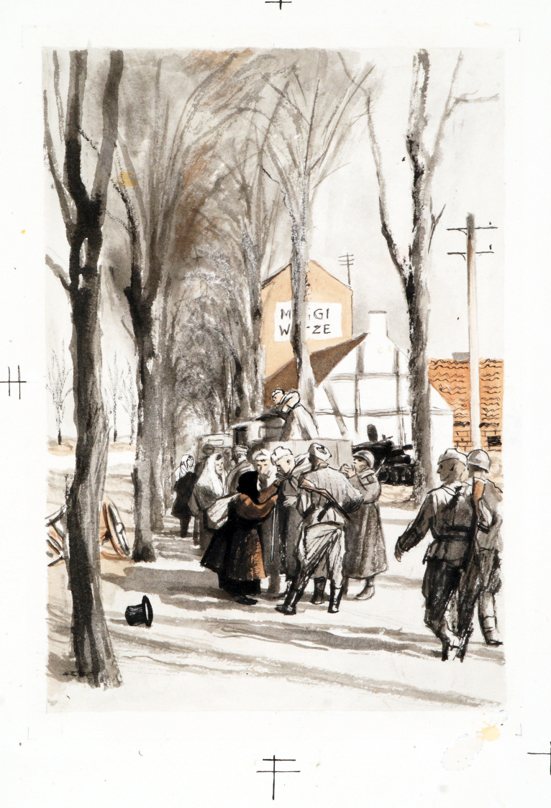
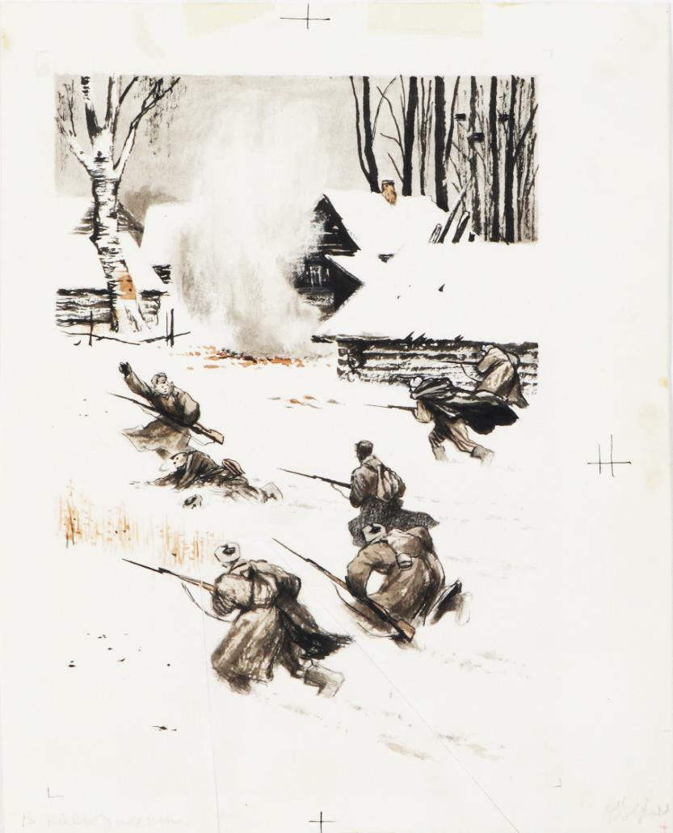

Slide 28
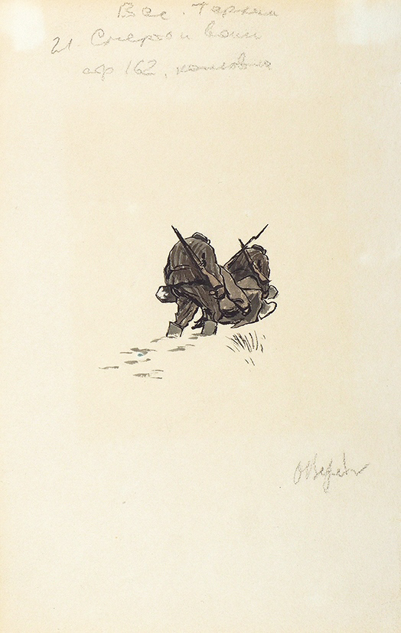
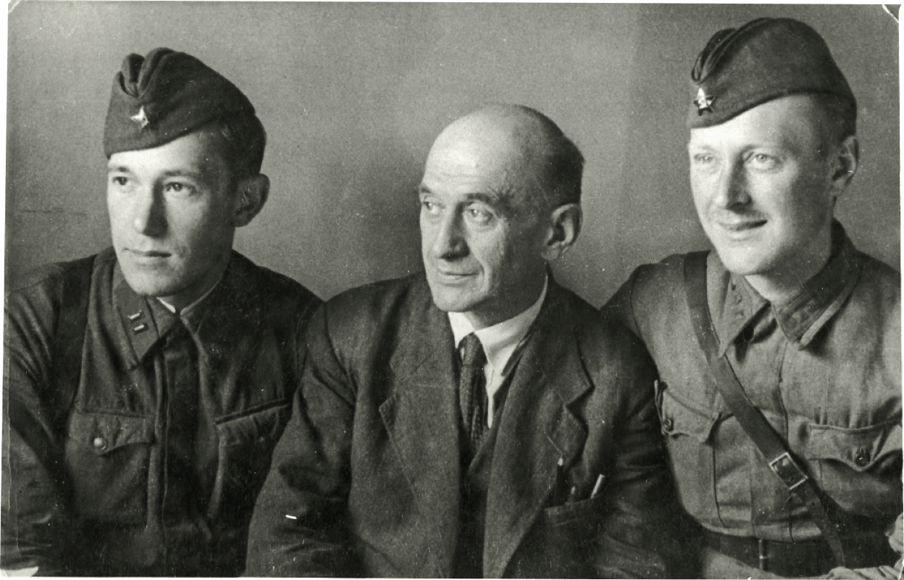
Орест Верейский (слева) с отцом Георгием Верейским и братом Николаем
1942

Slide 29
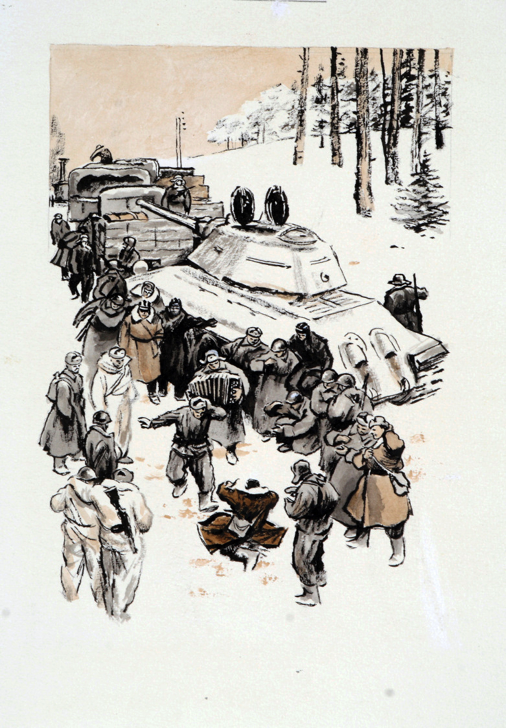
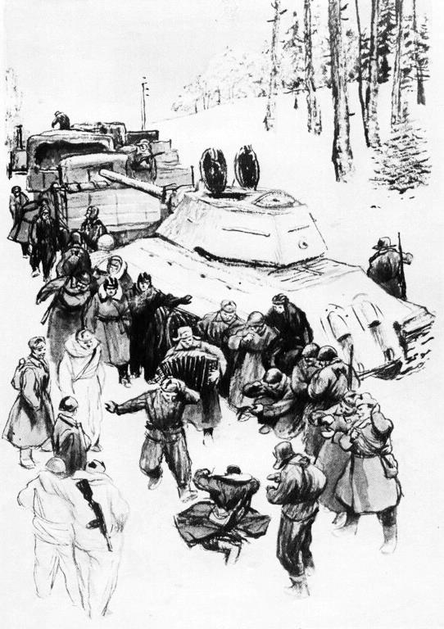

Slide 30

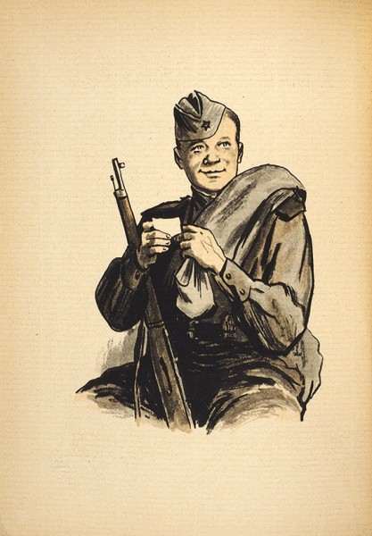


Slide 31
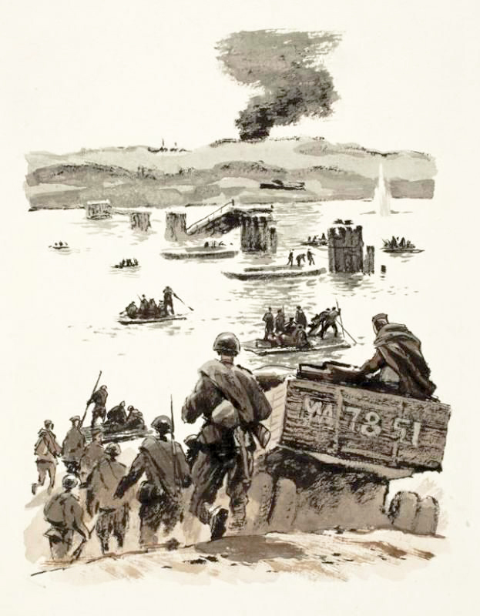

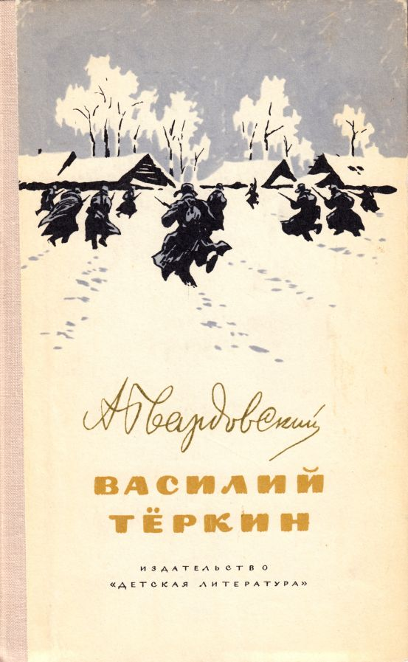

Slide 32



О. Г. Верейский
1950-е

Slide 33





Slide 34





Slide 35


Орест Верейский и Александр Твардовский
1966

Slide 36

Б.Н. Ливанов, О. Г. Верейский, А. Т. Твардовский на юбилейной выставке художника
1965

Slide 37




Slide 38


